Slide 1





Портфолио
Дорогавцевой Натальи Павловны
«Общие сведения об учителе»
«Результаты педагогической деятельности».
«Научно-методическая деятельность»
«Внеурочная деятельность по предмету».
«Учебно-материальная база».
Учитель немецкого и
английского языков
г. Москва ГОУ ЦО 1881

Slide 2


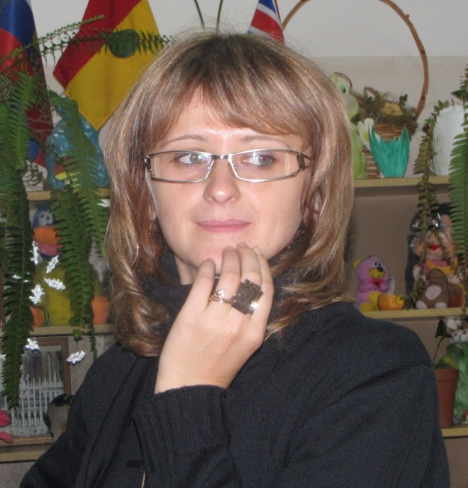





Мой портрет
Мой портрет
Мои увлечения
Мысли о воспитании
фото
1 раздел. «Общие сведения об учителе». Приложение.
Дата рождения
Образование
Квалификация
Специальность
Стаж работы
Сведения о повышении квалификации
Награды

Slide 3

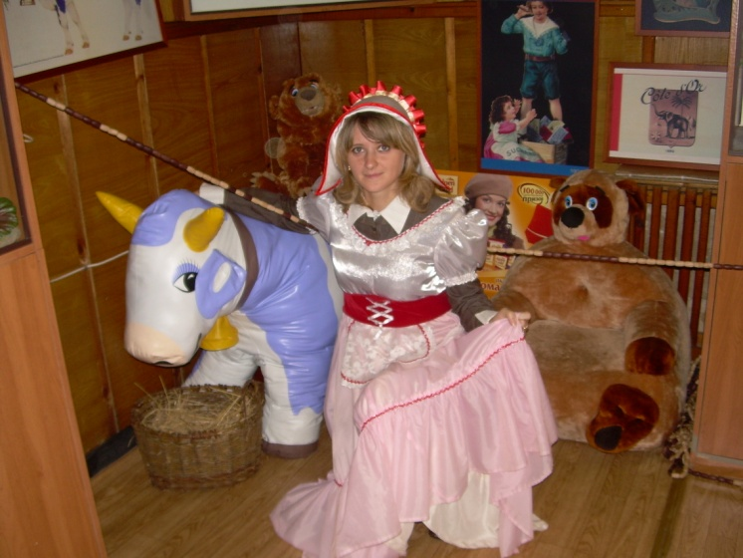
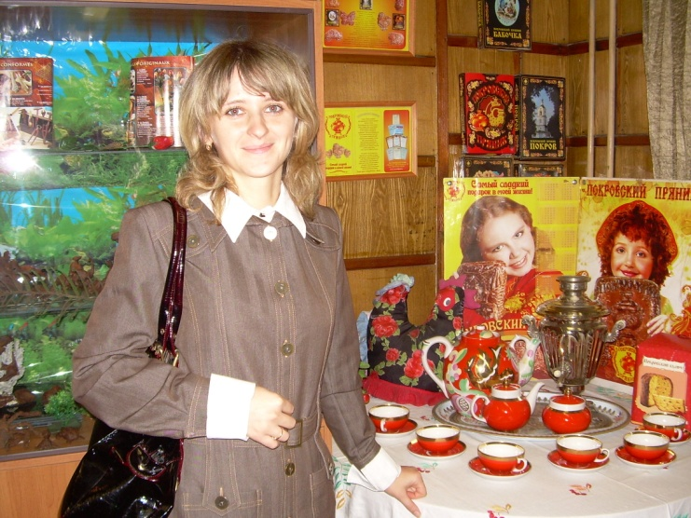
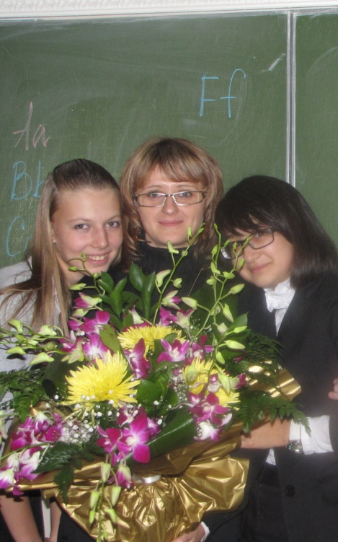
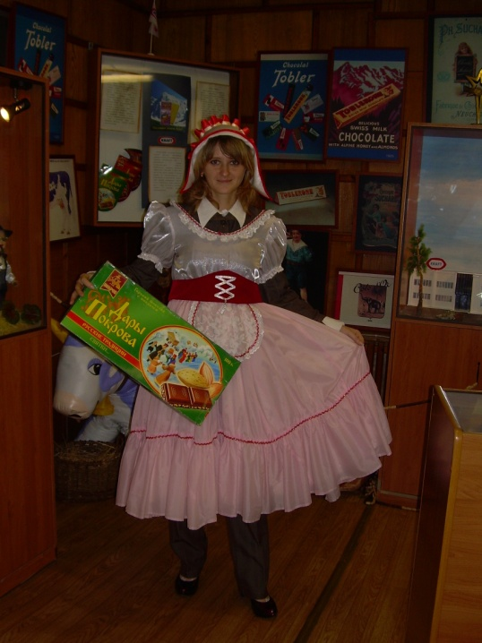
Вот такая я

Slide 4
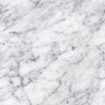
Раздел 2.«Результаты педагогической
деятельности».
. Срезовые знания учащихся
.Описание творческих работ учащихся
. Научно-исследовательские работы учащихся
. Сценарии внеклассных мероприятий

Slide 5
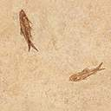
Результаты участия в олимпиадах, конкурсах
в школьных мероприятиях
- Учащиеся активно принимают участие в олимпиадах как в своей школе так в округе и отмечены высокими результатами (Альварес Андрес, Капитанов Денис – 1 ,2 место в школьной олимпиаде 2008г. среди 7-9 кл., Жумабаева Алина, Аушев Али- 2,3 место в школьной олимпиаде 2009г. среди 7-9 кл.)
- Учащиеся активно принимают участие в конкурсах и школьных мероприятиях. В 2008 г. творческий коллектив «Звёздочки» (4 кл.) под руководством Нат. Павл. получили диплом III степени в окружном конкурсе «Юные таланты Московии» с постановкой сказки «Три поросёнка», 2010 г. тв. коллектив «Друзья» (учащ-ся 9 кл.) получили диплом I степени в том же самом конкурсе с проектом «Высадка в Нормандии», посвящённом 65-летию Победы, творческий коллектив «Друзья» по руководством Натальи Павловны награждён также благодарственным письмом за участие в городском конкурсе Юные таланты Московии «Страноведение (английский язык)» с тем же проектом.
- Также имеется большое количество грамот: грамоты учащихся за III место (Романова М., Позднякова К.), за участие учащихся (Есина А, Гребёнкин. Н)в окружном конкурсе «Баварские мотивы» в номинации «Плакат -эскиз» - 2005-2006 уч.г., грамоты учащихся за участие в III окружном конкурсе «Детских творческих коллективов на немецком языке» в номинации «Песня» (Багдасарян Т., Февралёва М, Череваткина М., Дудоладова Н., Черкасов А.,Сташков А. )- 2007-2008 уч.г., грамота творческому коллективу ЦО 1881 (Дорогавцевой Н.П., Мотиной Е.П.) за «Оригинальность идеи» в III окружном конкурсе «Детских творческих коллективов на немецком языке» - 2007-2008 уч.г, творческий коллектив ЦО 1881 награждён грамотой за 1 место в III окружном конкурсе «Детских творческих коллективов на немецком языке» в номинации «Художественное чтение» - 2007-2008 уч.г., Наталья Павловна награждена грамотой за развитие творческих способностей учащихся и интереса к изучению немецкого языка - 2007-2008 уч.г., театральный коллектив уч-ся 5 классов(по руководством Дорогавцевой Н.П., Мотиной Е.П.) награжден грамотой за 1 место в окружном конкурсе детского творчества на нем. яз., посвящённому Дню объединения Германии в номинации «Инсценировка» 2008-2009 уч.г. , грамота творческому коллективу ГОУ ЦО 1881 (Дорогавцевой Н.П., Мотиной Е.П.) за «Волю к победе» в окружном конкурсе «Инсценировка сказки» на немецком языке 2009-2010 уч.г., танцевальный коллектив « Magic girls» по руководством Натальи Павловны награждён дипломом III степени в окружном конкурсе Юные таланты Московии в номинации «Хореография»- 2009-2010 уч.г..

Slide 6

Сценарии внеклассных мероприятий. Приложение.
Фото внеклассных мероприятий. Приложение.

Slide 7

. Научно-исследовательские работы учащихся. Приложение.

Slide 8
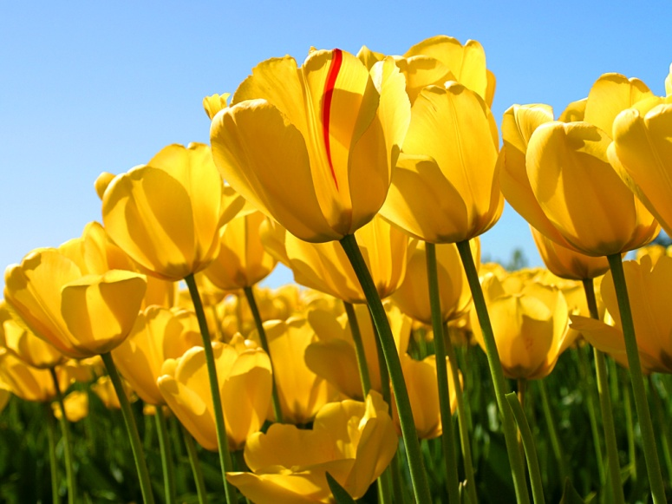
Мои увлечения
цветоводство
Детский театр

Slide 9

Раздел 3. «Научно-методическая деятельность».
Методические разработки
Планирования уроков
Планы- конспекты открытых уроков

Slide 10

. Список наглядных пособий (макеты, таблицы, схемы, иллюстрации,
портреты, карты и т.д.)

Slide 11
.Раздел 5. Учебно- материальная база
Информация о регулярно используемых
технических средствах обучения.

Slide 12
. Сборники упражнений,
примерных материалов для подготовке к ЕГЭ.

Slide 13
. Список наглядных пособий
(иллюстрации, портреты, карты и т.д.)

Slide 14
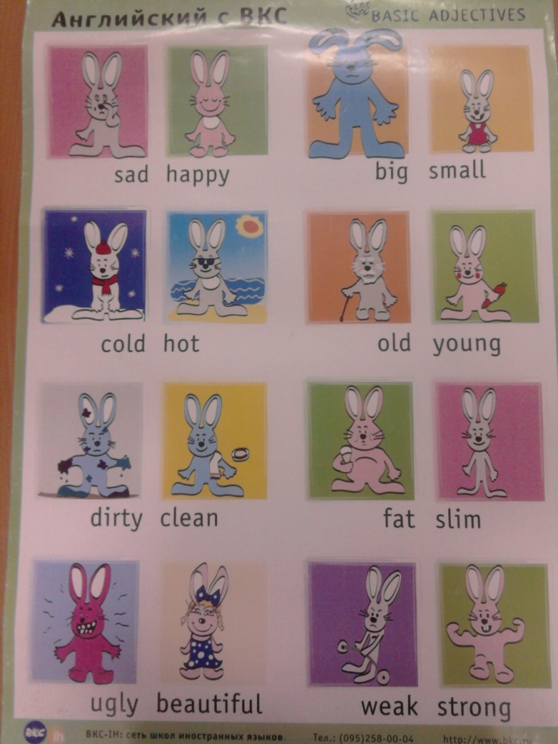
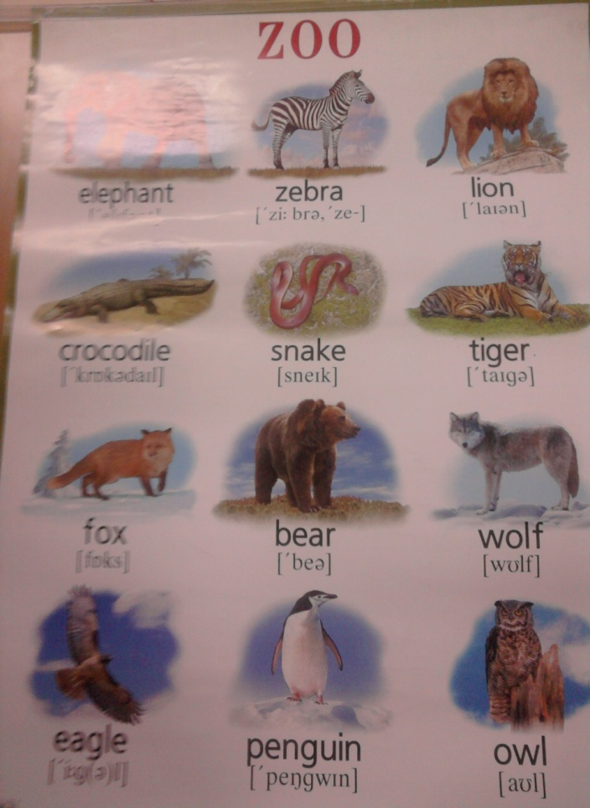
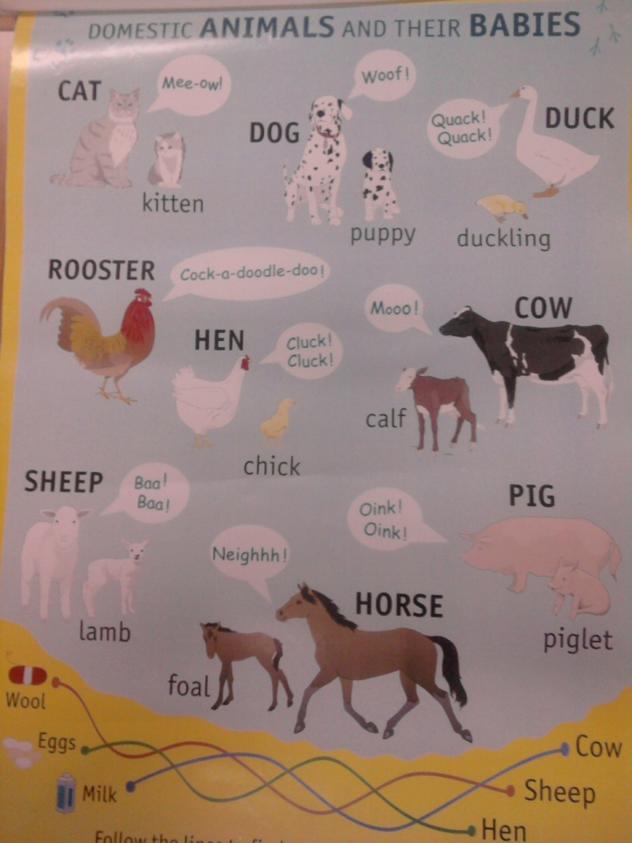
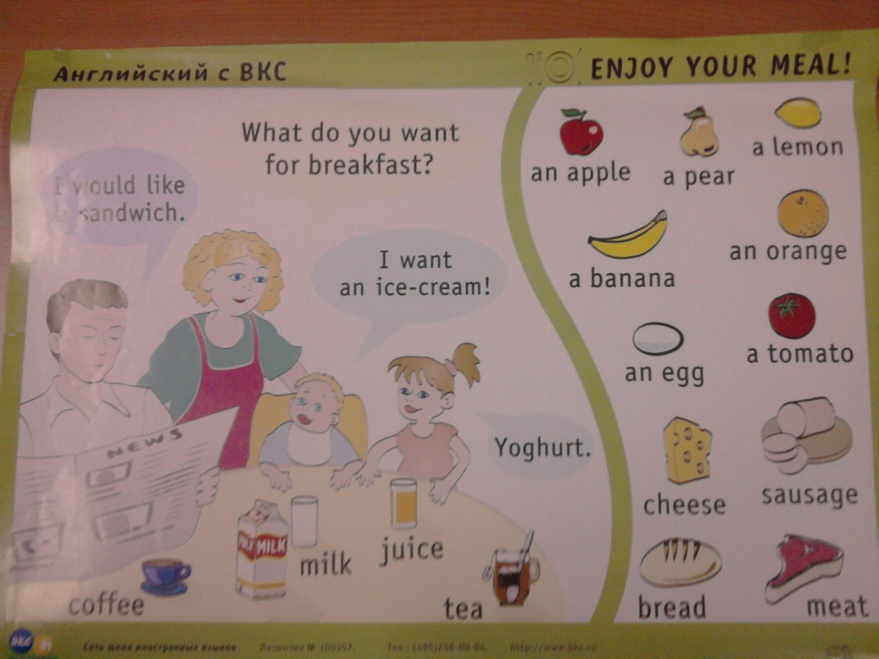
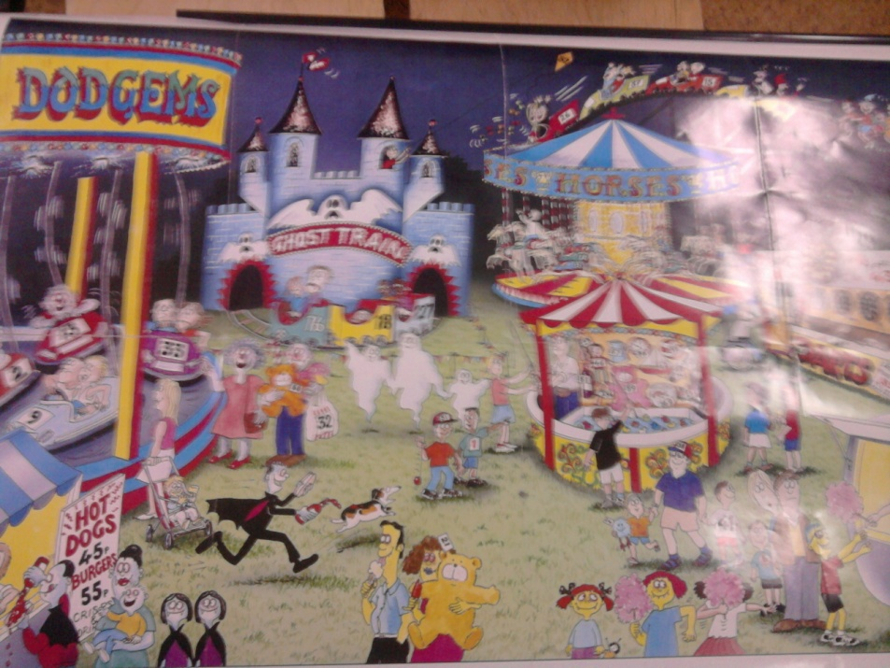

Slide 15
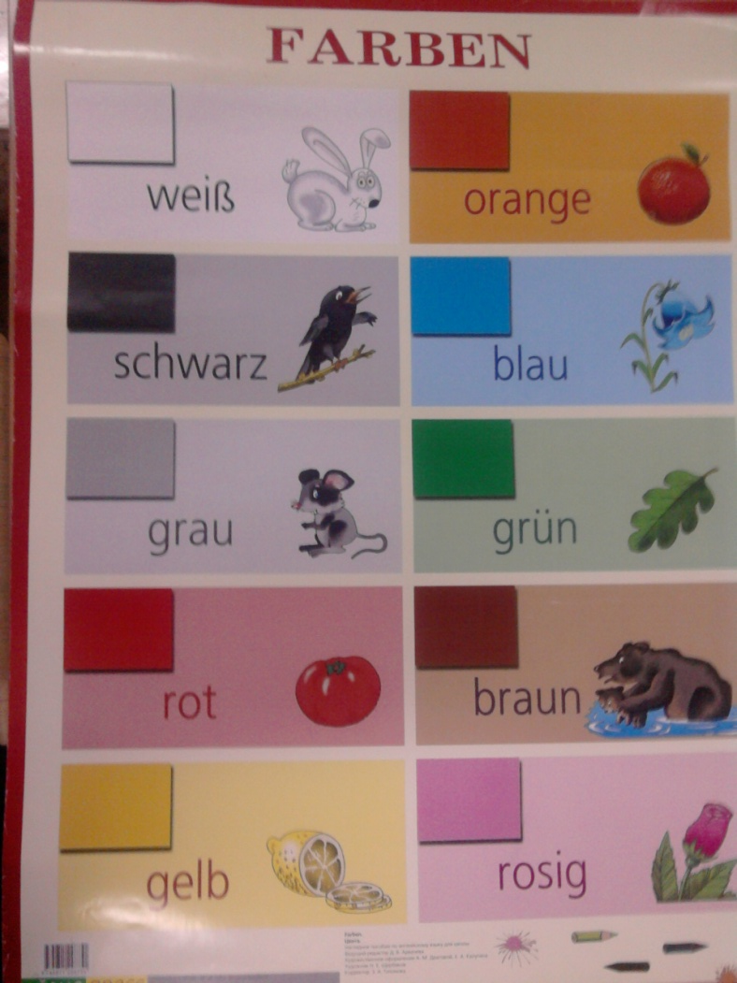
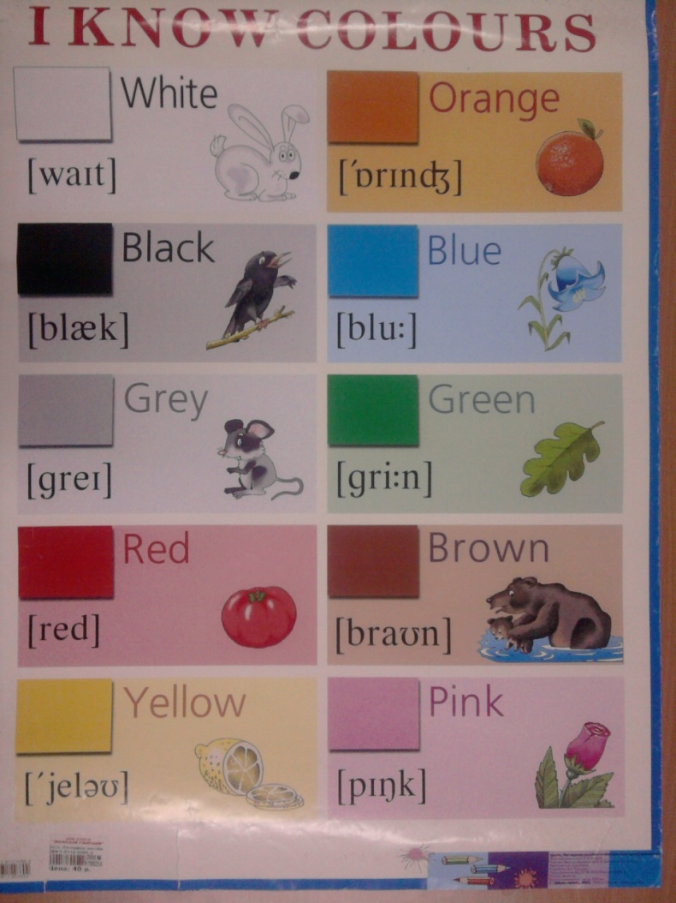
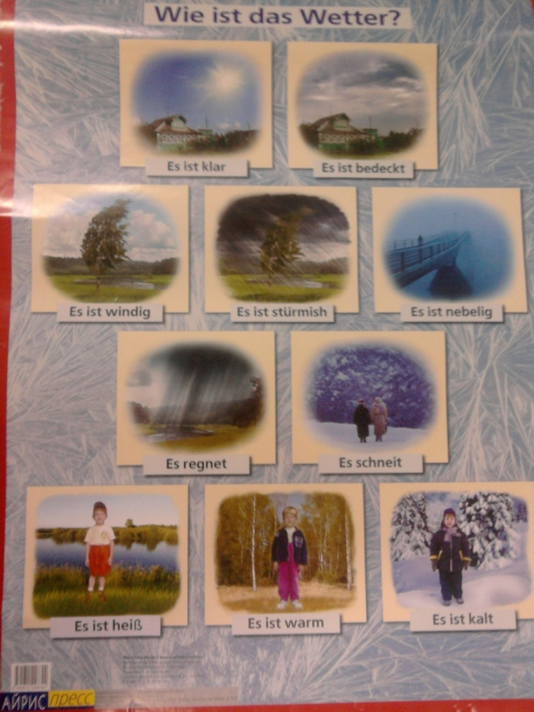
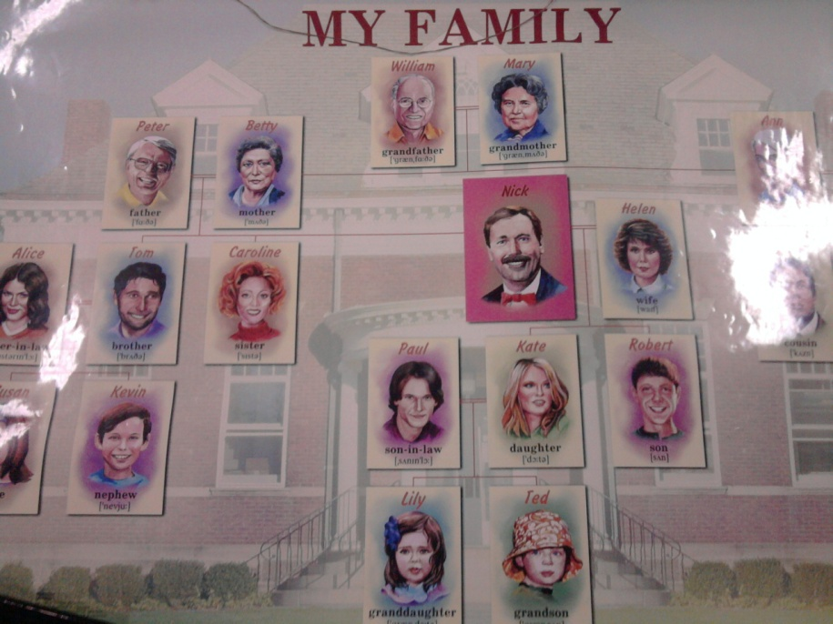
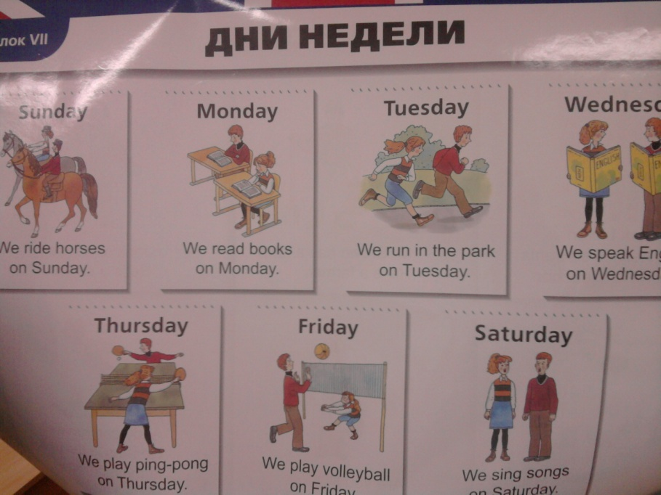
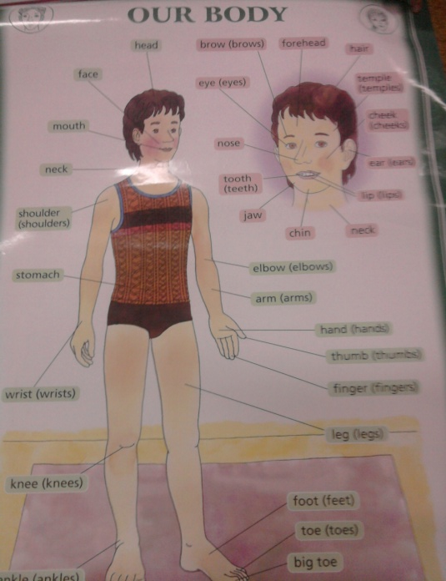

Slide 16
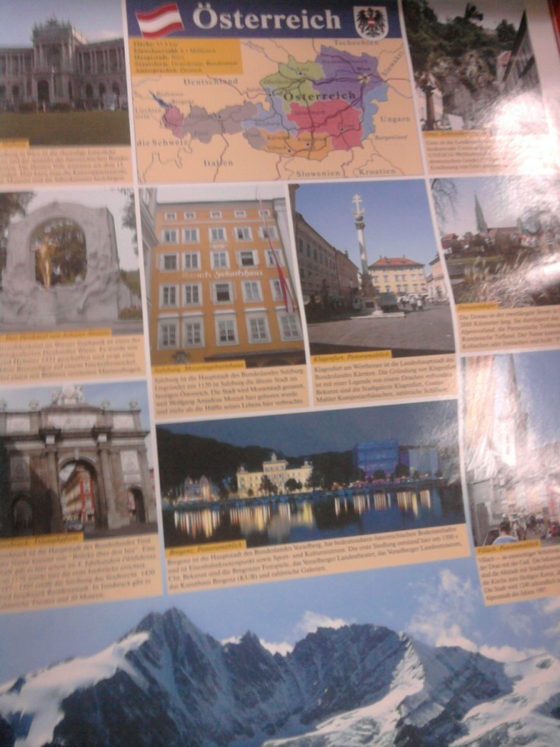
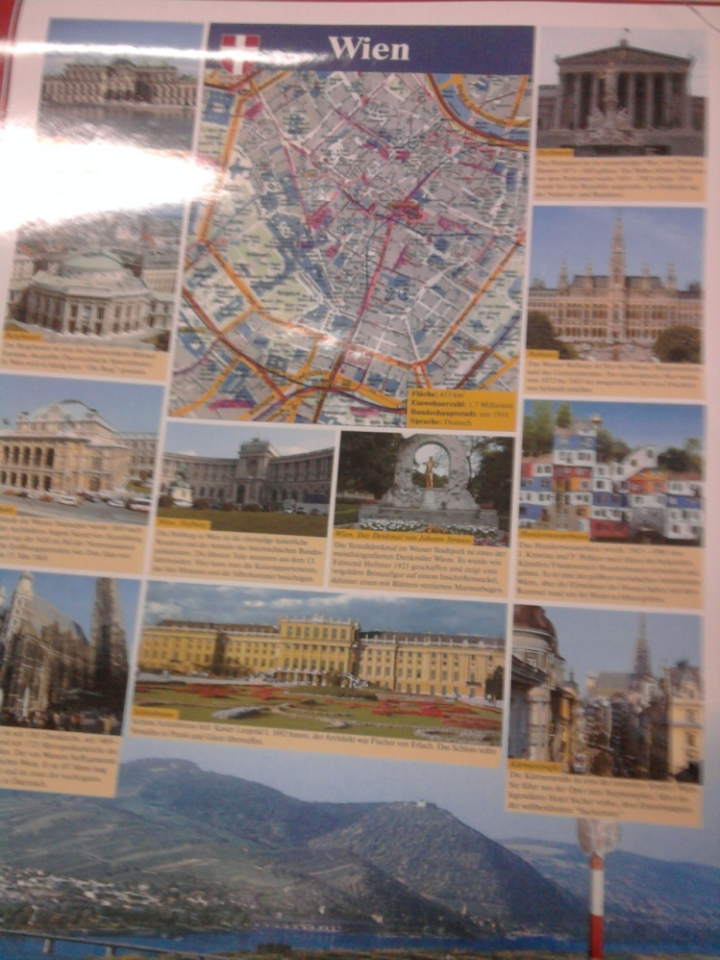
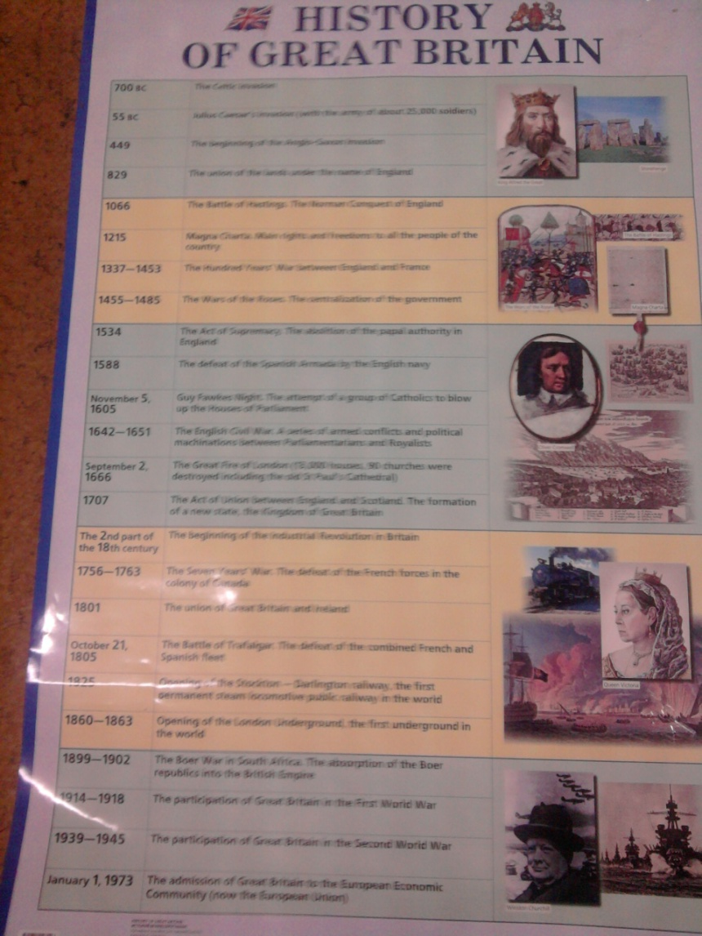
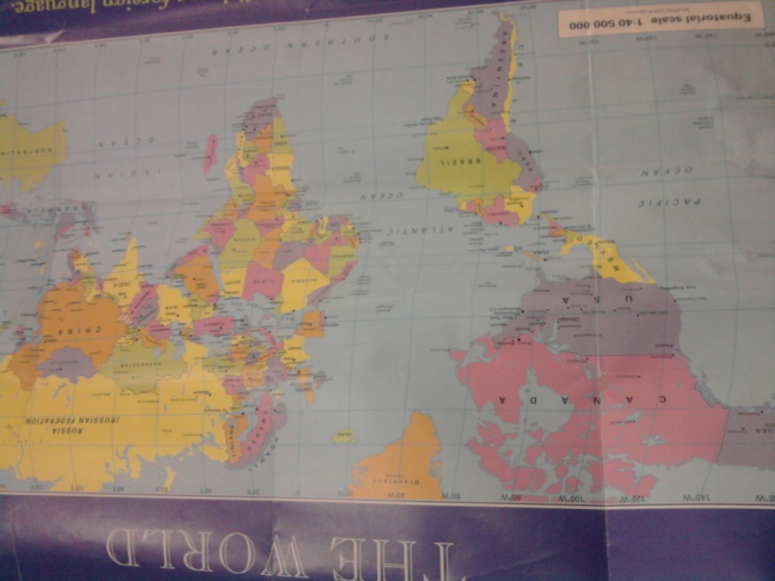
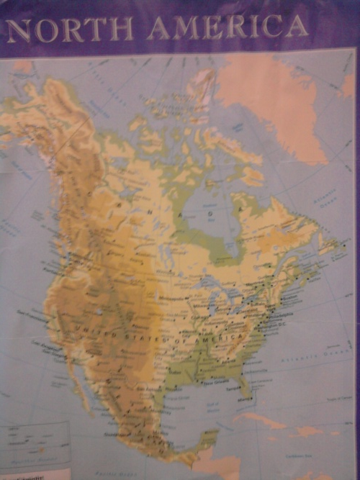
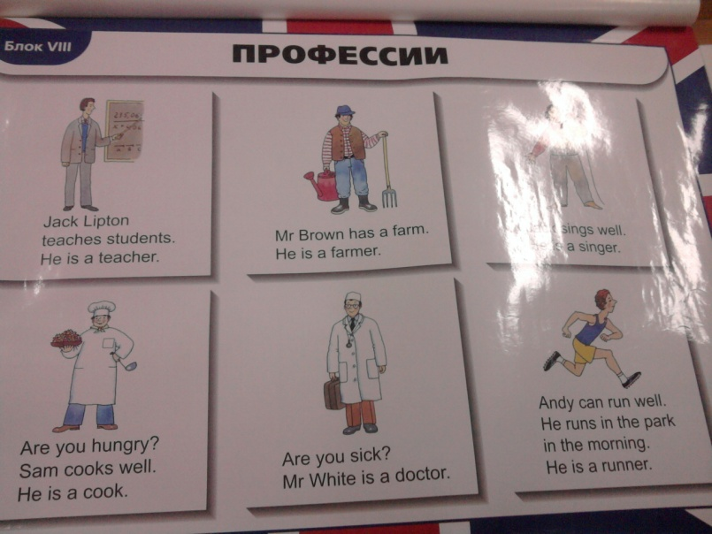

Slide 17
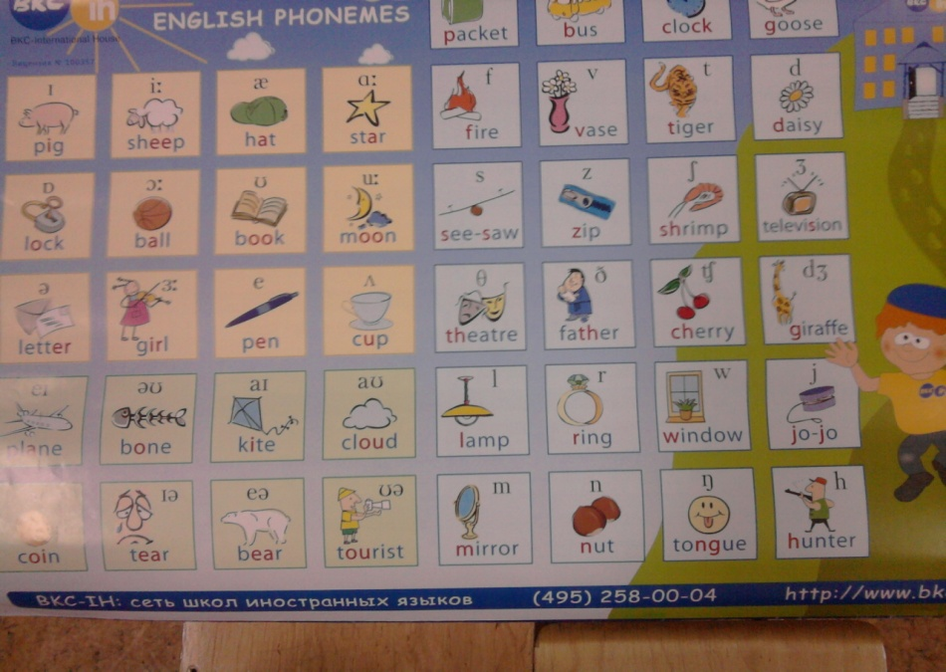
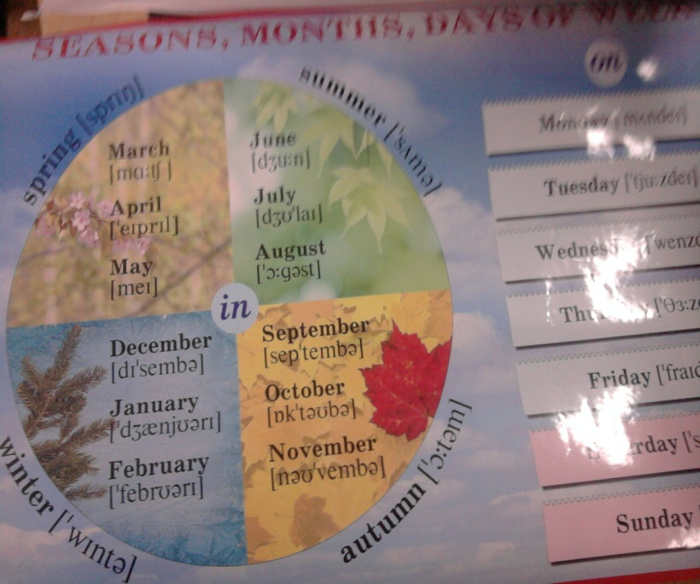
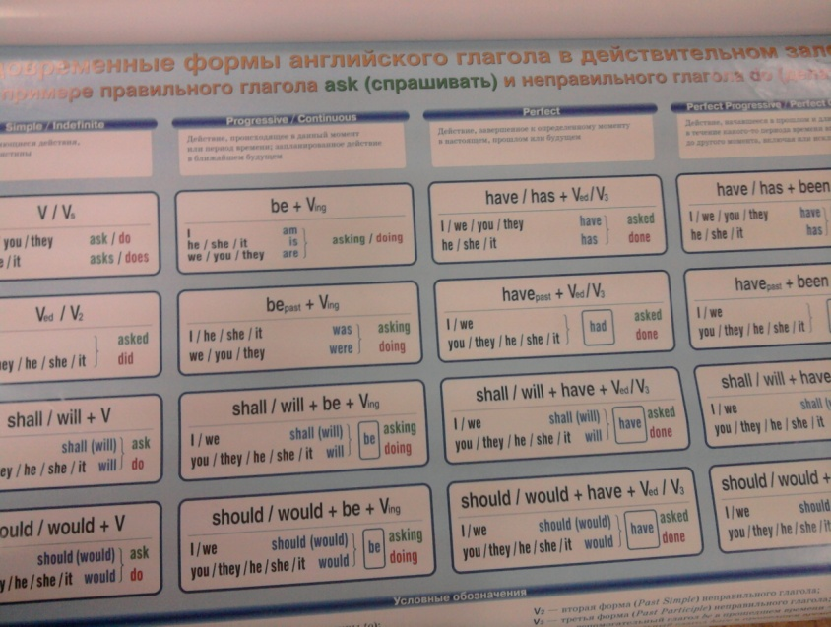
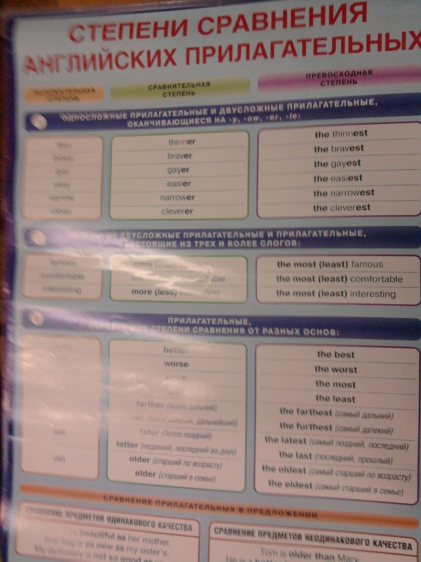

Slide 18
Раздел 3. «Внеурочная деятельность по предмету».
Самообразование
Участие в семинарах, конкурсах
Участие в методическом объединении
Внеклассные мероприятия
(классные часы)
Творческие работы учителя

Slide 19
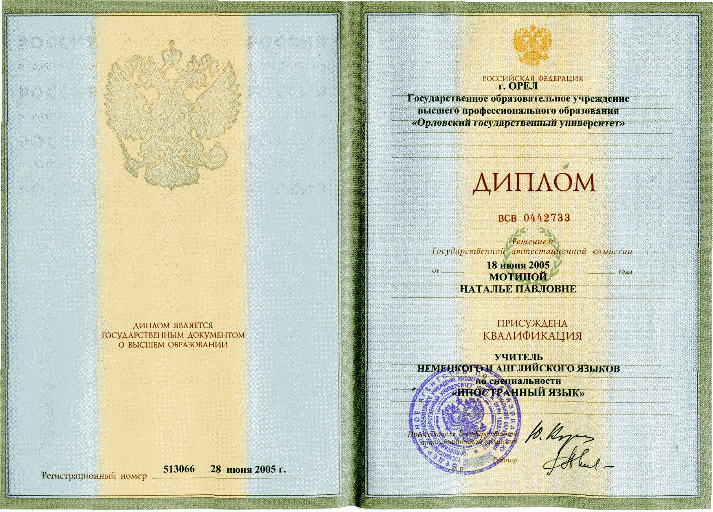
Девичья фамилия - Мотина

Slide 20
. Информация о регулярно используемых
технических средствах обучения.
Английский язык
Аудиоматериал к УМК учебников «Spotlight» для 9,10,11классов, авторы В. Эванс, Е. Дули, О. Подоляко, Ю. Ваулина;
Аудиоматериал к УМК учебников «Enjoy English» для 2,3,4,5,6,7,8,9 классов, автор М.З. Биболетова;
Аудиоматериал к УМК учебников «Английский язык» для 7, 8 классов, автор О.В. Афанасьева, И.В. Михеева;
Аудиоматериал к УМК учебников «English» для 2 класса, автор С.Г. Тер-Минасова, Л.М. Узунова и др.;
Аудиоматериал к УМК учебников «Happy English.ru» для 5,6 классов, автор К.И. Кауфман;
Аудиоматериал к УМК учебников «English» для 2,3,4, класса, автор И.Н. Верещагина;
Коллекция 4, 5 караоке «Sing and Learn» 2 CD;
CD материал для подготовки к ЕГЭ для 6-11 классы, автор Ю.С. Веселова;

Slide 21
Видеоматериал
Видеоматериал к УМК учебников «Enjoy English» для 5,6,7,8 классов, автор М.З. Биболетова;
Видео-курс английского языка от начального до среднего уровня «Take a Look» изд-во Дельта Паблишинг;
Английский язык видеоучебник «English for Children» для младших школьников 1-2, 3-4 части, изд-во Интеракт;
Английский язык видеоучебник «Английский для детей» английский алфавит, мультипликационные уроки Тётушки Совы, ТО «Маски»;
Видеофильм «Discovering the USA» ТО Video Visits , «London» TO Galileo Medien AG;
Видеофильм «Джейн Эйр» Тимоти Далтона ТО ВВС;
Мультики на английском языке Галилео ТО Nest Entertainment, Слонёнок Дамбо ТО ИДДК;
Немецкий язык
Аудиоматериал к УМК учебников «Stichwort Deutsch 1,2» для 10,11 классов, автор О.Зверлова;
Аудиоматериал к учебнику «Практический курс немецкого языка» 1,2 части, автор В.М. Завьялова, Л.В.Ильина;
Аудиоматериал «Немецкий в диалогах за 3 недели» ТО Delta Publishing;
Аудиоматериал к УМК учебников «Schritte 3,4,5» для 7,8,9 классов, автор И.Л. Бим;
Аудиоматериал для подготовки к ЕГЭ по немецкому языку.

